Slide 1

Groupe 8 : Projet Création d'une application web TODO LIST
Par Manel AZGAG
Pierre Vermeulen
Niels Merceron
Alexis Guigal
Responsable du Module : Yann Rotella
Master INFORMATIQUE
15 Mai 2023

Slide 2
Plan de la présentation
Introduction
Technologie utilisée
Front end
Back end
Sécurité
SGBD
Resultat
Objectif accompli durant le projet
Conclusion

Slide 3
Planning de réalisation
Notre implication
codage
Choix de theme
Descussion sur les technologie
Programation front
Back
Résultats
21/03/2023
Début du module
24/03/2023
25/03/2023
01/04/2023
25/04/2023
12/05/2023
Fin de projet

Slide 4





Technologies / Outillage

Slide 5

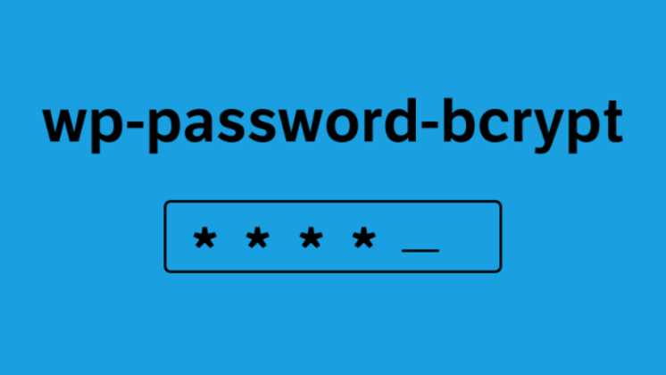

Securité

